Slide 1
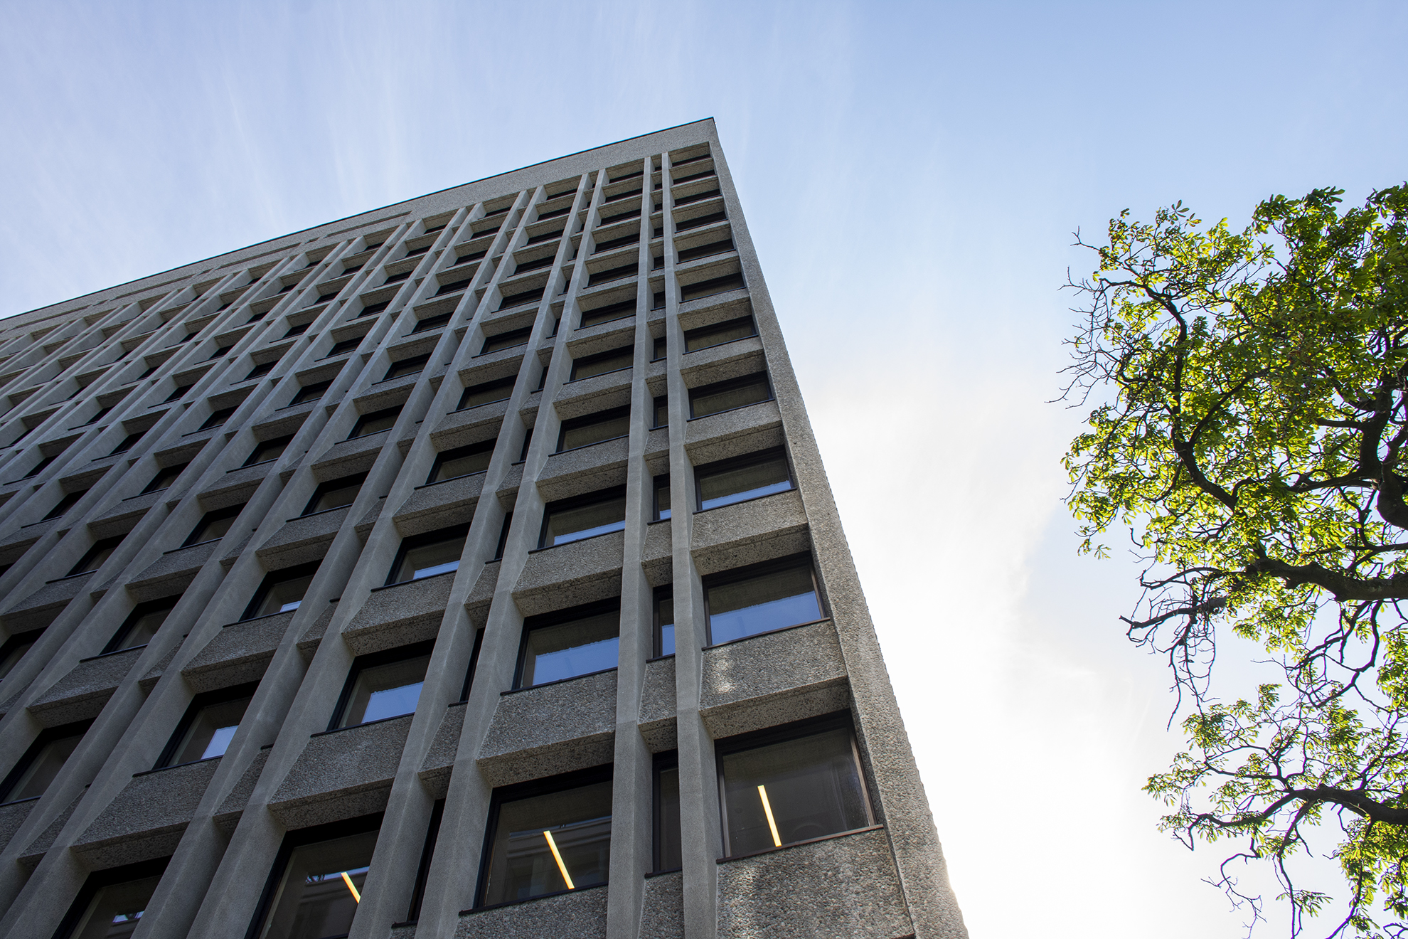
AMU-samling
10. september 2026
09:00 | Velkommen til AMU-dag - Tale Nesmann Berntsen, kst. HR-direktør
09:15 | Hvordan bygge trygge arbeidsmiljø? Bård Fyhn, Postdoktor i organisasjonspsykologi og forsker ved NHH Hva er egentlig psykologisk trygghet – og hva er det ikke? Hvorfor vi har bruk for psykologisk trygghet Hvordan kan vi bygge psykologisk trygghet i praksis? Det vil være pause midt i sesjonen
12:00 | Lunsj
 | Etter lunsj er arrangementet forbeholdt medlemmer av AMU/HAMU
13:00 | Arbeidet med ny varslingsrutine i Bergen kommune, hva betyr den for AMU og HAMU? Tale Nesmann Berntsen, kst. HR-direktør Innlegg fra byrådsavdelingene BBS og BEHO Hvordan bruker de AMU sin rolle i arbeidet med å skape trygge arbeidsmiljøer, særlig med vekt på varsling, ytringsklima, HMS-meldinger (avvik og hendelser)? Trekk gjerne også tråder til Bård Fyhn sitt innlegg før lunsj. Hva skal til og hva kan de gjøre for å bli enda bedre på dette? Kommentarer og innspill fra salen
14:00 | Pause
14:20 | Workshop/gruppearbeid AMUs rolle i arbeidet med trygge arbeidsmiljø og godt ytringsklima
15:15 | Oppsummering av dagen og vel hjem - Byrådsleder Christine B. Meyer

